Slide 1
Togo
Réunion annuelle de l'Alliance SMC 2025
Lomé – Togo 25 – 28 février 2025
INTEGRATION DE LA RECHERCHE DES ENFANTS ZERO DOSE OU INCOMPLETEMENT VACCINES A LA CAMPAGNE CPS

Slide 2
Plan
Contexte
Couplage CPS-zéro dose
Différentes étapes
Résultats
Bonnes pratiques
Difficultés/défis
Perspectives
Conclusion

Slide 3
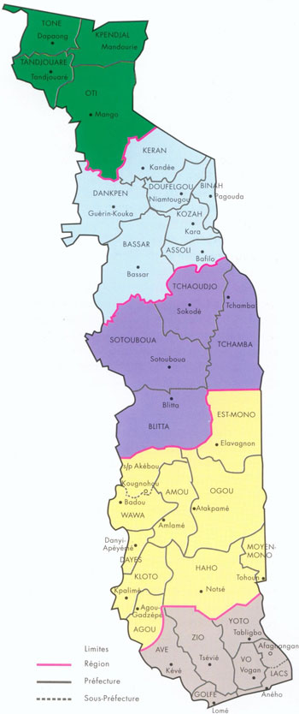
Contexte
Burkina Faso
Togo, pays de l’Afrique de l’Ouest Superficie de 56 600 km2
Population estimée en 2025 à 8 472 173 hbts (RHGP5)
Pays endémique du paludisme, risque modéré à élevé
Principales cibles de la lutte antipaludique:
Femmes enceintes
Enfants de moins de 5 ans
Plusieurs interventions mises en œuvre dans la lutte
Nouveau PSN 2023-2026 en cours de mise en œuvre
Ghana
Bénin
Océan atlantique

Slide 4
Contexte
Mise en œuvre de la CPS depuis 2013 (Savanes puis Kara et Centrale )
Extension géographique de la CPS à 4 nouveaux districts (Région des plateaux) et passage de 4 à 5 cycles en 2024
Cibles: enfants de 3 à 59 mois
Digitalisation depuis 2023, mobilisation des smartphones des agents de santé/distributeurs communautaires (ASC/DC)
Activité communautaire qui permet d’atteindre un grand nombre d’enfants dans les ménages
Partenaires: Fonds mondial, Unicef, MC, PMI

Slide 5
Contexte
Cible vaccination: 0-23 mois
CVC en DTC-HepB-Hib1, DTC-HepB-Hib2 et RR1 ≥ 95% dans toutes les régions
Les couvertures en RR2 sont relativement basses par rapport aux couvertures RR1. Elles varient de 73% dans Maritime à 113% dans les Savanes
L’achèvement de la série vaccinale est globalement satisfaisant pour la cohorte des enfants 0-11 mois avec un taux d’abandon DTC-HepB-Hib1/RR1 < 10% dans cinq (05) régions sur six (06)
Taux d’abandon RR1-RR2 est élevé dans cinq (05) régions sanitaires et au niveau national d’où l’importance de renforcer cette vaccination de la deuxième année de vie. Ce taux varie de 13% (région Centrale) à 23% (région Maritime)

Slide 6
Couplage CPS-Zéro dose
Enfants zéro dose: enfants n’ayant jamais reçus de vaccin depuis leur naissance
But
Contribuer à l’amélioration de la couverture vaccinale au Togo
Objectifs
Retrouver tous les enfants zéro-dose et incomplètement vaccinés dans les zones de mise en œuvre de la CPS
Rattraper tous les enfants zéro-doses et incomplètement vaccinés retrouvés
Parties prenantes
Division de l’immunisation (DI),
Programme national de lutte contre le paludisme (PNLP),
Direction santé mère- enfant (DSME)
Division santé communautaire et des personnes âgées(DSCPA)
Malaria Consortium

Slide 7
Couplage CPS-Zéro dose
Bénéficiaires directs
Enfants de 0 à 59 mois
Bénéficiaires indirects
Parents des enfants
communauté
Acteurs de la santé
Démarrage du couplage
Avril 2024
Stratégies de rattrapage
Stratégies avancées et mobiles
Vaccination en poste fixe

Slide 8
Etapes
Génération de la demande: élaboration du grant, des outils, du manuel de formation intégré avec toutes les parties prenantes
Séance de paramétrage dans le DHIS2
Plaidoyer,
Mobilisation sociale
Communication pour le changement social et comportemental
Renforcement des capacités
Formations (intégration les activités de vaccination)
Supervision (NC, Régions, districts, Formations sanitaires et ASC)
10. Coordination
11. Appui du niveau central
12. Régional
13. District
14. Données
15. Réunion de synthèse (Région et district)
17. Monitorage
18. Evaluation
19. Réunion de capitalisation de l’expérience

Slide 9
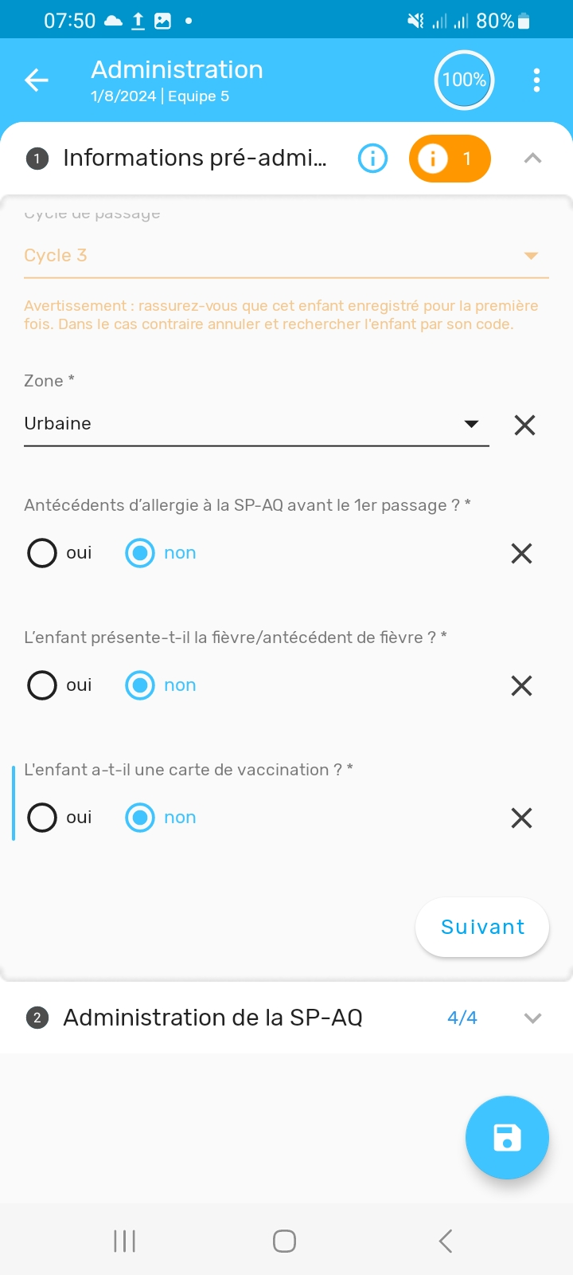
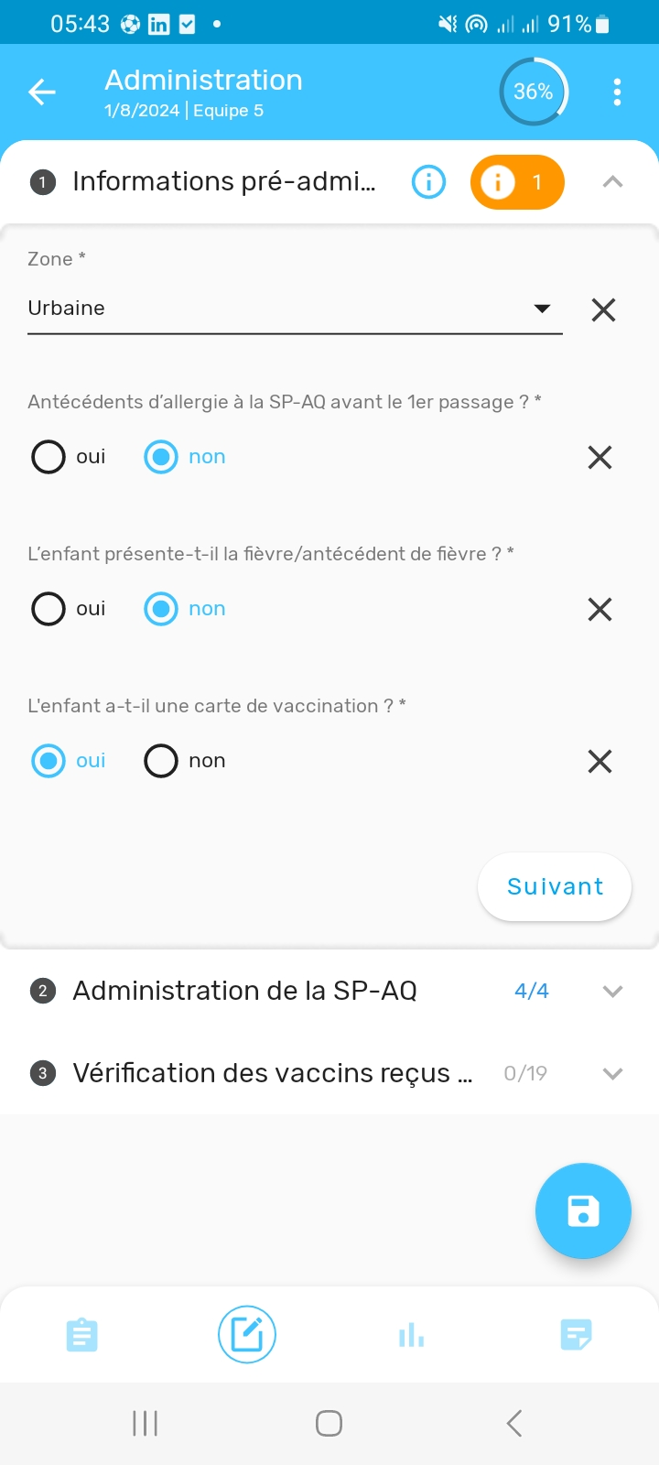
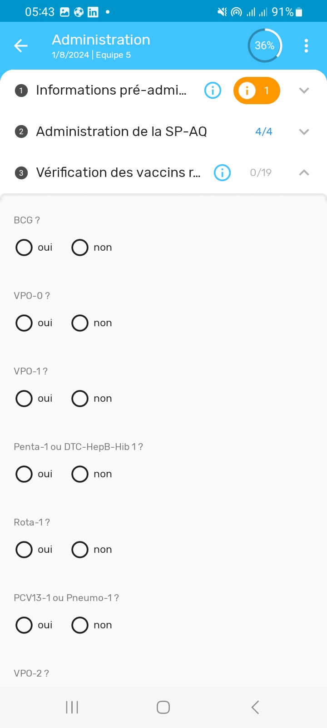
Etapes

Slide 10
Nombre d’enfants ZD enrégistrés par cycle

Slide 11
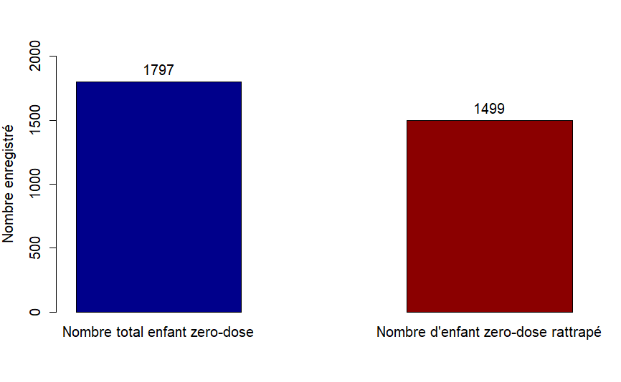
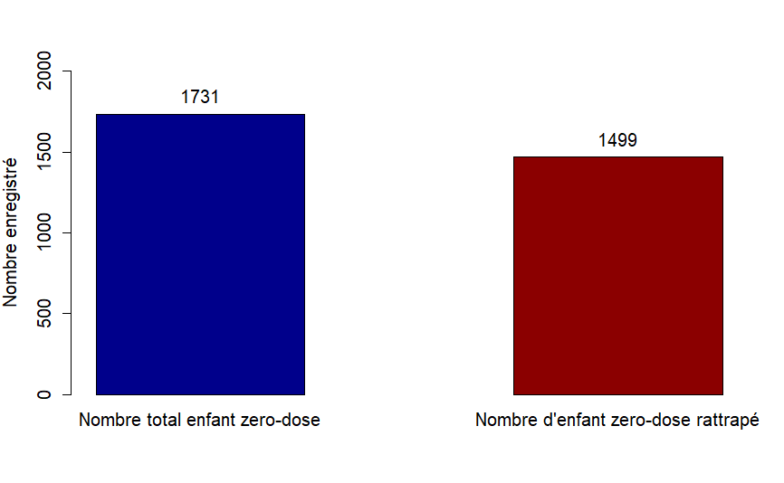
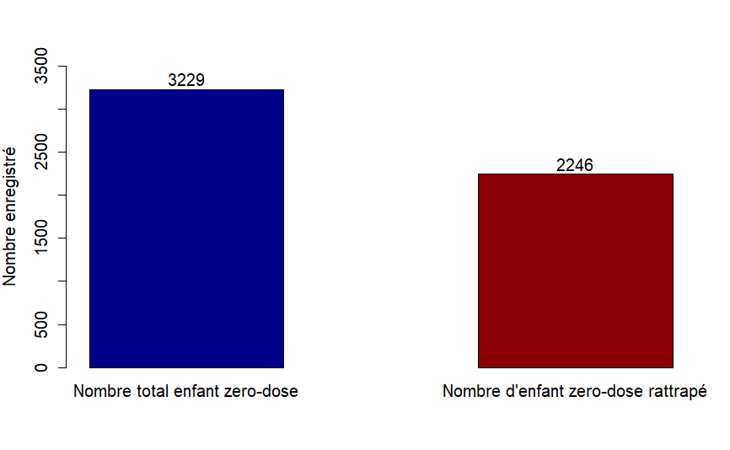
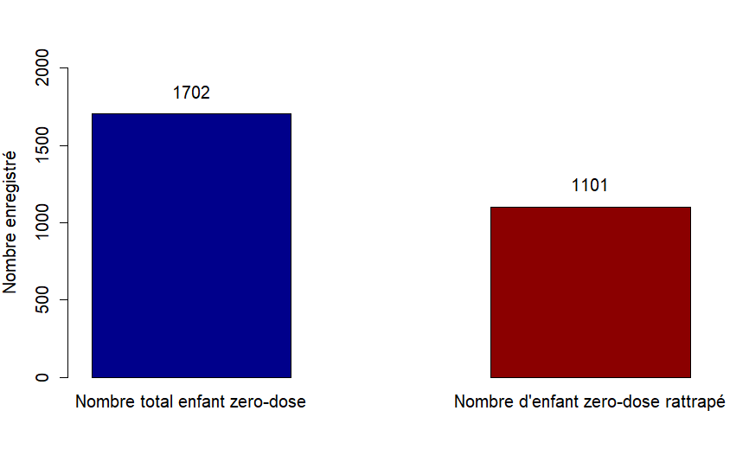
Nombre d’enfants ZD rattrapés par région
REGION CENTRALE
REGION DE LA KARA
83.4%
86.6%
6345/8459 75%
REGION DES PLATEAUX
REGION DES SAVANES
69.6%
64.7%

Slide 12
Bonnes pratiques
Réunions de coordination régulière entre le PNLP, la DI, la DSCPA, la DSME
Suivi et régularisation du statut vaccinal des enfants durant tous les cycles de la CPS
Réalisation des monitorages périodiques pour identifier les zones d'amélioration des couvertures
Implication des leaders communautaires pour promouvoir l'intégration des deux campagnes auprès des populations cibles
Mission conjointe MC-PNLP-DI d’apurement des données post CPS-zéro dose
Partage des résultats avec les partenaires

Slide 13
Difficultés/défis
Lacunes en matière de sensibilisation, moins de 30% des ménages avaient déclaré être informés de l’intervention "zéro dose" couplée à la CPS
Démarrage poussif de la mise en œuvre pour les ASC, habitués à faire uniquement la campagne CPS
Incompatibilité de certains smartphones utilisés par les ASC
Violation des règles de validation: enfants sans cartes ayant des données, enfants avec cartes sans données
Synchronisation des enregistrements (de données) incomplets
Difficultés d’extraction et d’analyse des données par les superviseurs
Difficulté de suivi des enfants non à jour retrouvés et qui sont rattrapés

Slide 14
Perspectives
Maturation de la plateforme CPS-DHIS2
Révision de la plateforme avec toutes les parties prenantes
Améliorer les capacités de l’application à répondre aux requêtes
Créer un tableau de bord pour zéro-dose
Créer un serveur miroir pour les données validées
Garantir un fonctionnement constant des règles de saisie de données sur tous les types de terminaux ;
Formation complète des utilisateurs
Former tous les acteurs à la maîtrise de DHIS2 afin de réduire les erreurs de saisie et éviter les doublons et les incohérences
Digitalisation pilote avec HCM Digit
Utilisation des codes QR

Slide 15
Conclusion
Première année d’extension géographique de la CPS et passage à 5 cycles
Première année d’expérimentation encourageante du couplage CPS-zéro dose
Bonne collaboration entre les parties prenantes
Résultats satisfaisants et prometteurs malgré les difficultés liées à la digitalisation et dans les nouveaux districts
Poursuite des efforts d’amélioration de la fonctionnalité du DHIS2 et de la qualité des données

Slide 16
Merci, Akpe, Thank you, Obrigado

